Slide 1
Numero de ticket 18013

Slide 2
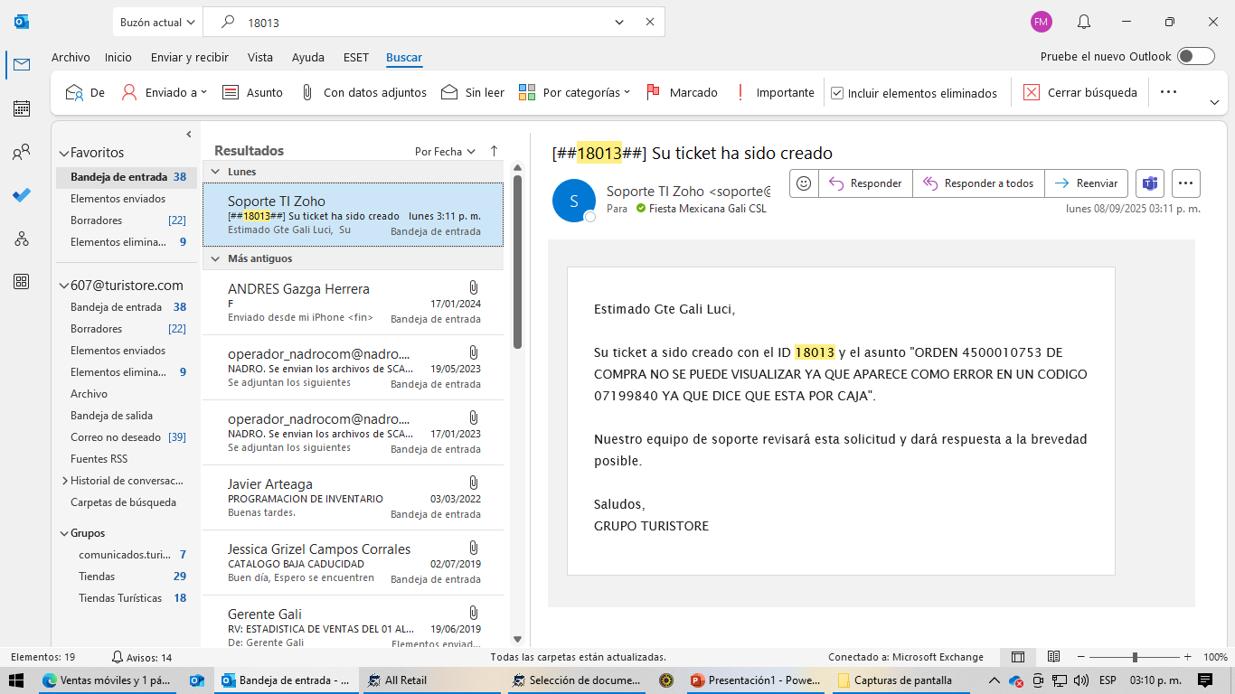
Correo enviado

Slide 3
Numero de O.C 4500010753
PROVEEDOR: AZUL PUNTO Y COMA

Slide 4
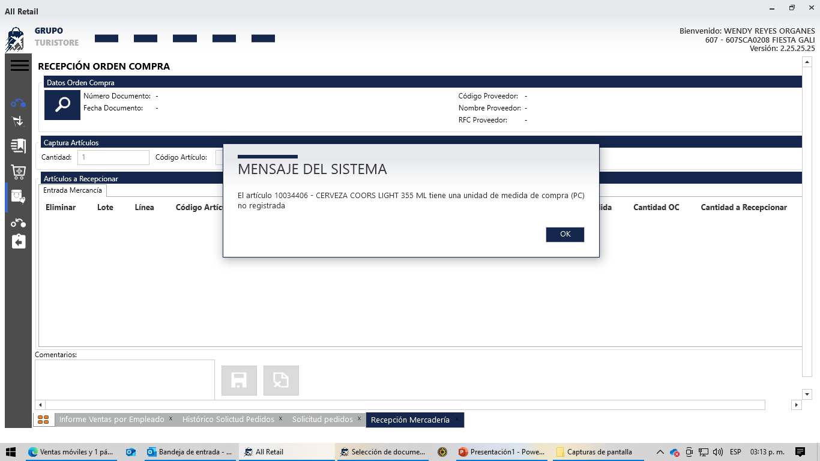
EVIDENCIA

Slide 5
NUMERO DE TICKET 18263

Slide 6
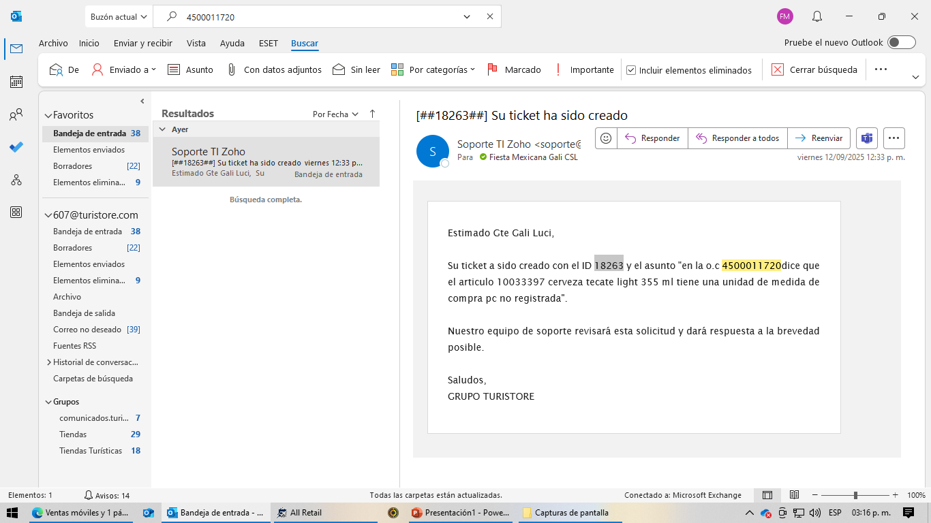
CORREO ENVIADO

Slide 7
NUMERO DE O.C 4500011720
PROVEEDOR: AZUL PUNTO Y COMA

Slide 8
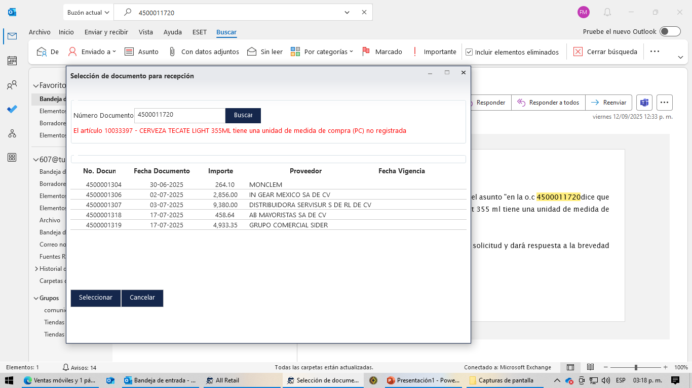
EVIDENCIA

